Slide 1

Я Петров. А я Боширов. Мы вместе путешествуем по миру ...» (с) или Вызов “Русские шпионы”
или рассказ о том, как наша команда была нанята в качестве консультантов для помощи в поиске потенциальных «русских шпионов» среди часто летающих пассажиров.

Slide 2

Состав нашей команды:
Макарова Мария
Потапов Евгений
Сюняев Арсений
Посеренин Даниил

Slide 3

Подход к решению задачи:
1. Скачивание данных.
2. Провели анализ данных.
3. Поиск необходимых библиотек и инструментов для написания скриптов.
4. Объединение данных.
5. Восстановление некоторой ценной информации о шаблонах путешествий.
6. Поиск шпионов.
7. Защита проекта.

Slide 4






Используемый стек технологий:

Slide 5

Анализ данных
Были предоставлены файлы разных форматов: .csv, .pdf, .tab, .json, .xml, .yaml, .xlsx.
Данные файлы хранили общую информацию о пассажире (ФИО, номер документа, дата рождения, пол и т.д.), перелётах (дата и время перелёта, направление, аэропорты, города, страны), посадочных талонах для пересечения границы, программах лояльности и так далее.
Был согласован план и структура, по которой получали данные.
Основная цель – получить .csv файл, который можно будет загрузить в DataGrip

Slide 6
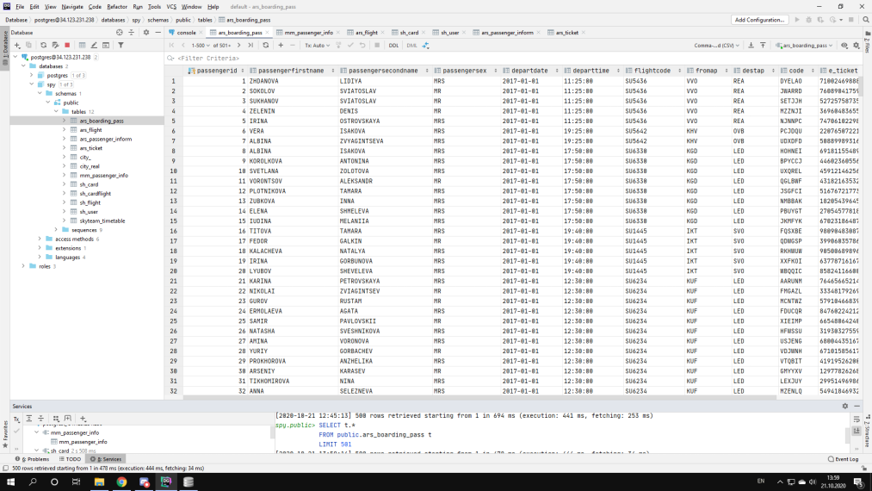
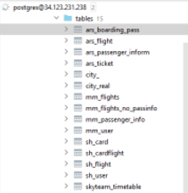
Объединение данных

Slide 7
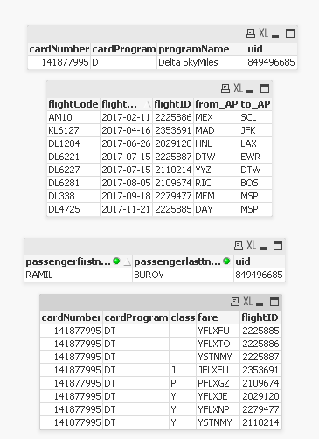

Предполагаемые шпионы:
GLEBOV
GORDEI
MAKAREVICH
12/31/1982
8248 013778
BUROV
RAMIL
ALBERTOVICH
08/24/1995
8248 013778
Одинаковые паспорта!!!

Slide 8
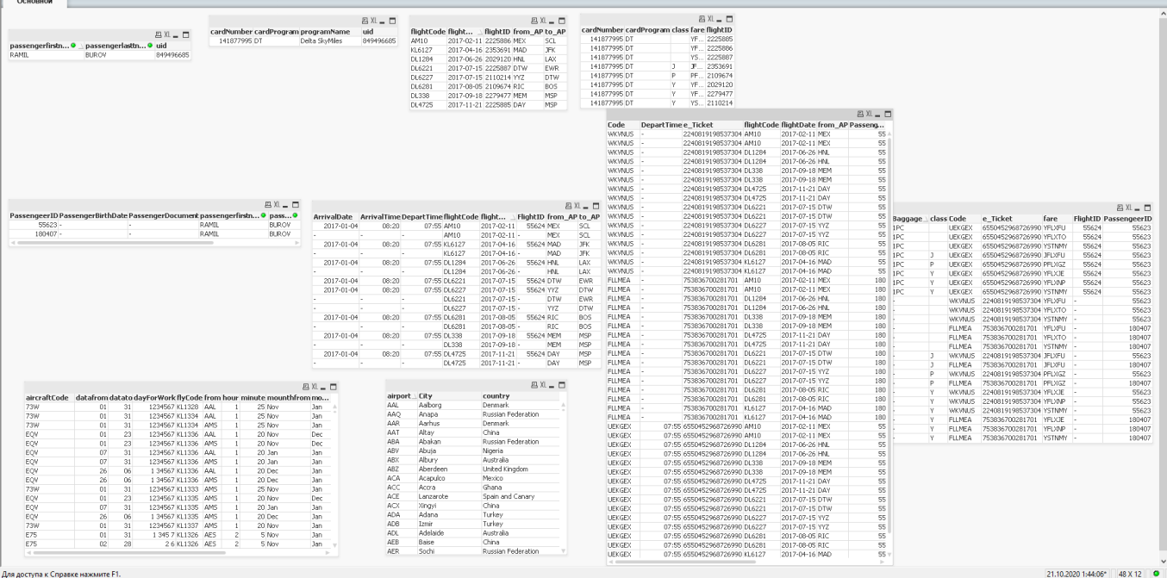

Slide 9

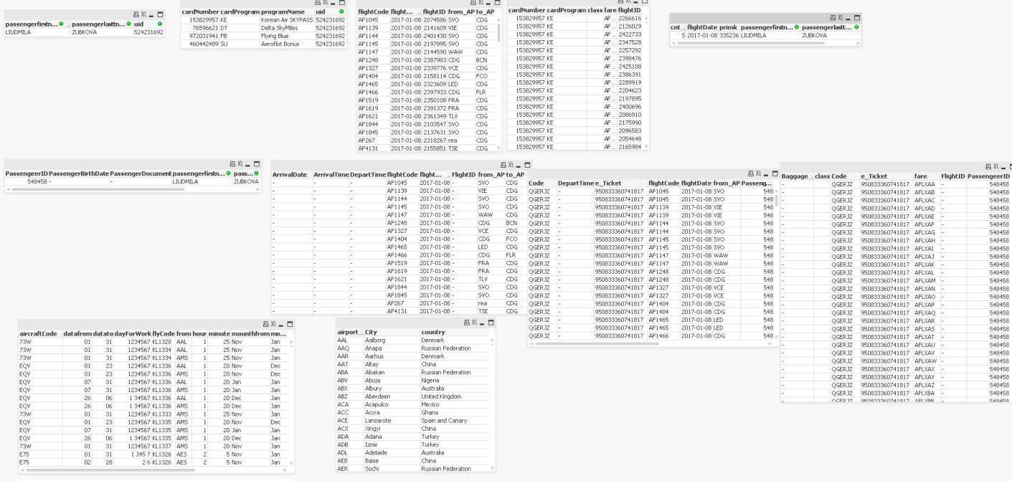
Предполагаемые шпионы:
LIUDMILA
ZUBKOVA

Slide 10
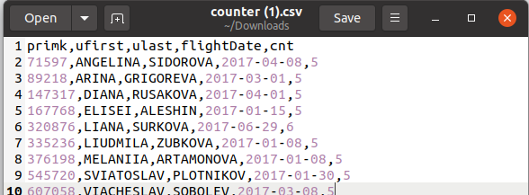
Предполагаемые шпионы:

Slide 11
